Slide 1
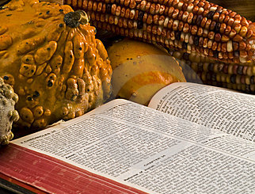
解经方法论之总结
顾力凯博士 新加坡神学院
www.biblestudydownloads.com

Slide 2
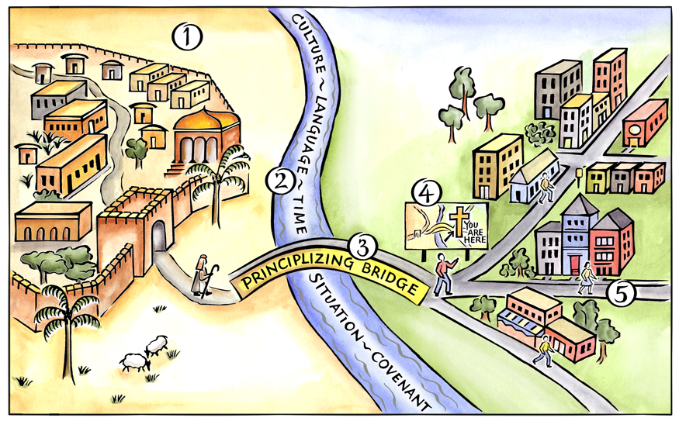
基本步骤
Duvall & Hays, 《抓准神的话》
Notes:
Above is a pictorial representation of our consistent approach to biblical interpretation. We call it the Interpretative Journey. There are 5 steps on this journey:
Grasping the Text in Their Town
Measuring the Width of the River to Cross
Crossing the Principlizing Bridge
Consult the Biblical Map
Grasping the Text in Our Town
By embarking on this journey we commit to the goal of grasping the meaning of text. We do not create meaning out of a text; rather, we seek to find the meaning that is already there.
Duvall, J. Scott, and J. Daniel Hays. Grasping God's Word: A Hands-on Approach to Reading, Interpreting, and Applying the Bible. Third Edition. Grand Rapids: Zondervan, 2012.

Slide 3
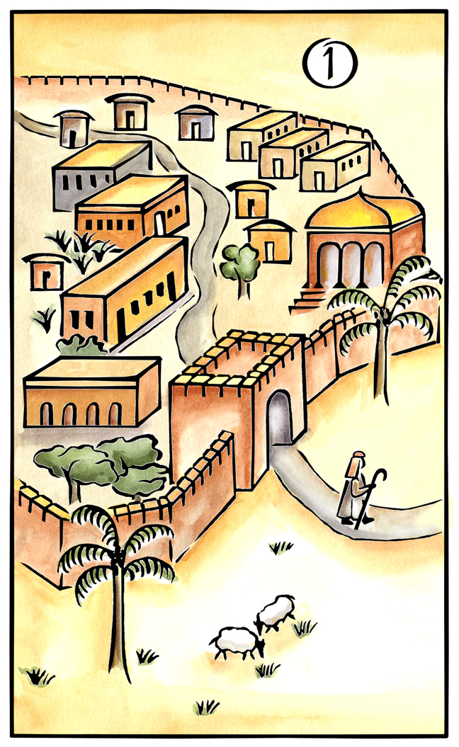
第一步：抓住经文在当时城镇的意义。
基本步骤
问：经文对当时读者说什么？
Duvall & Hays, 《抓准神的话》

Slide 4
基本步骤
第一步:
读，观察.
研读历史及文学.
聚成原义
Duvall & Hays, 《抓准神的话》
Notes:
The synthesis statement should use past tense verbs and refer to the biblical audience.

Slide 5
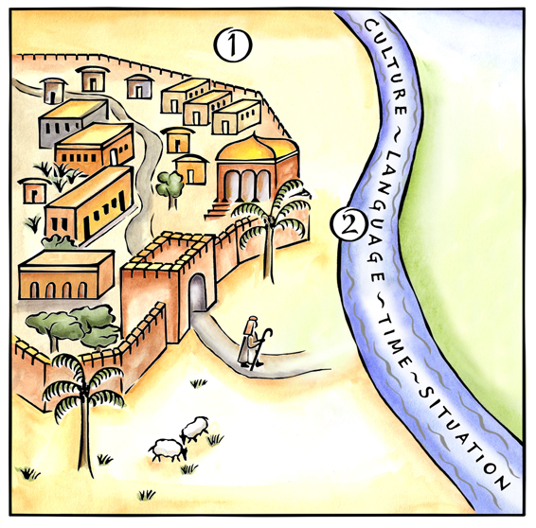
基本步骤
第二步：测量要跨过的长度
问： 不同处？
Duvall & Hays, 《抓准神的话》

Slide 6
基本步骤
第三步：跨过原则化的“桥”共同处.
不同处.
若你在读旧约的经文，你要说明耶稣基督的生命与服侍.
Duvall & Hays, 《抓准神的话》
Notes:
Students often get bogged down in the common differences that possibly have little impact on the interpretation of a passage. It is important for them to realize that to take the Interpretative Journey means that we must account for the unique set of differences that we find in any given text.

Slide 7
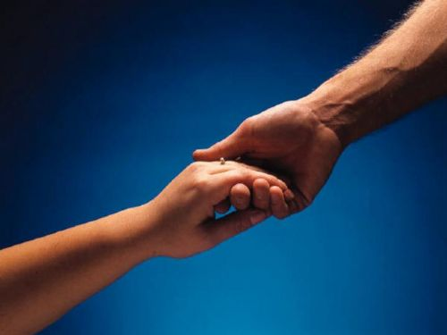
如何恢复关系
马太福音 18:15-20 释经大纲
10 December 2006
6 March 2011

Slide 8
马太福音18:15-20
所以你在祭坛上献礼物的时候，若想起弟兄向你怀怨，就把礼物留在坛前，先去同弟兄和好，然后来献礼物。 倘若你的弟兄得罪你，你就去趁着只有他和你在一处的时候，指出他的错来。他若听你，你便得了你的弟兄。他若不听，你就另外带一两个人同去，要凭两三个人的口作见证，句句都可定准。若是不听他们，就告诉教会。若是不听教会，就看他像外邦人和税吏一样。我实在告诉你们，凡你们在地上所捆绑的，在天上也要捆绑。凡你们在地上所释放的，在天上也要释放。我又告诉你们，若是你们中间有两个人在地上，同心合意地求什么事，我在天上的父，必为他们成全。因为无论在哪里，有两三个人奉我的名聚会，那里就有我在他们中间。
如何挽回 15-17
为何挽回 18-20
Notes:
two main teachings on restoring Christians in sin

Slide 9
I. (15-17) 教会正确的与犯罪的信徒徒重建关系的方法是尽量不公开。
(15) 个人的罪只局限于那些直接参与者因此容易重建犯罪的人。
16) 经过私底下的沟通如对罪不愿悔改的情况下你可多带一两个人一同处理以便重建罪人。
(17上)经过一小组人的沟通与重建如对罪还是不愿悔改的情况下可让全教会知道以制止继续犯罪。
(17下) 不愿悔改的罪人让教会知道后的后果既是对待罪人如同非信徒（这包括取消会籍）。

Slide 10
II. (18-20) 教会有权柄恢复信徒或选择逐出犯罪的信徒的原因是实行上帝的权柄。
A. (18-19) 教会代天父恢复或者试图恢复犯罪的会友 1. （18）教会判决的依据乃是神早已订立的 2. （19）教会领袖的决定乃是执行神的旨意 B. (20) 教会在耶稣的面前恢复或者试图恢复犯罪的会友

Slide 11
释经思想:教会应该恢复或将犯罪信徒逐出教会的原因是实行上帝的权柄。
(15-17) 教会应正确的与犯罪的信徒徒重建关系的方法是尽量不公开。
(18-20)教会有权柄重建信徒或选择逐出犯罪的信徒的原因是实行上帝的权柄。

Slide 12
把主要概念放在正确的地方
周期性的归纳
讲章的概述
讲道的概述
EI:教会可以恢复或革除犯错的信徒原因是因为它作为神自己权威的延伸。
开头的 MPI: 我们该如何帮忙犯罪了的基督徒？
I. 教会应该以最隐私的方式来正确地帮助犯罪的基督徒恢复。 (15-17).
I. (15-17)教会应该以最隐私的方式来正确地帮助犯罪的基督徒恢复。
(我们为什么可以帮忙恢复或革除犯错的信徒？)
II. 教会延伸神本身的权威 (18-20)!
II. (18-20)教会可以恢复或革除犯错的信徒原因是因为它作为神自己权威的延伸。
MI: 我们必须帮忙恢复犯罪的会友因为我们是代表神在做事
Notes:
After Passage Outline MPII… Question: How should we start the sermon—with the why or the how question? Answer: How is better, even if it is not the subject of the whole passage.
After Sermon Outline MPI… Question: How should we transition into MPII? Answer: Use the interrogative of EO MPII ("reason"), resulting in a "why" transition that gives the subject of HO MPII.

Slide 13
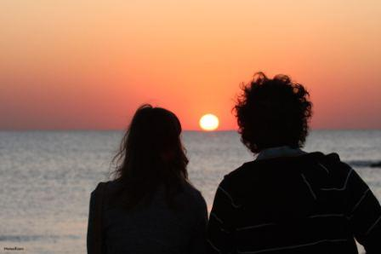
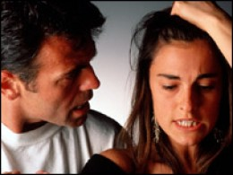
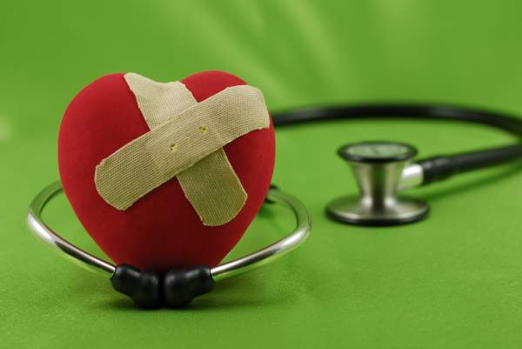
如何正确地挽回犯罪的基督徒?
我们今天第一个问题 (15-17节)
Notes:
Fill in your bulletin outline

Slide 14
The Point of Verses 15-17
I.神教导我们挽回一位 犯罪跌倒 的基督徒 的方法是 尽量私底下 进行 (15-17)

Slide 15
我们的目标：
挽回！

Slide 16
神挽回的 四个步骤：
4
3
2
1
…逐步向更多人透露

Slide 17
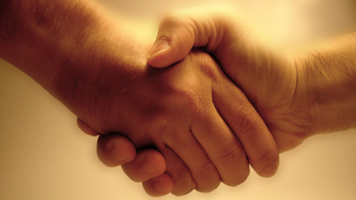
第二个问题的答案在第18-20节： 为何要正确地挽回犯罪跌倒的基督徒？

Slide 18
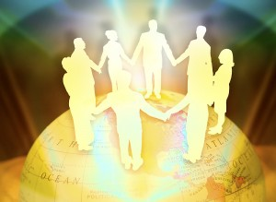
第18-20节的重点：
II.教会的行动 是神权柄的延伸！

Slide 19
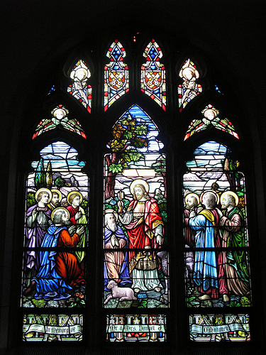
马太18:19
“我又告诉你们，若是你们中间有两个人在地上，同心合意地求什么事，我在天上的父，必为他们成全。 ” （和合本）

Slide 20
为何要执行处分? 当我们尝试挽回…
我们代父 执行 (18-19)
我们在基督 面前并以他的权柄执行 (20)

Slide 21
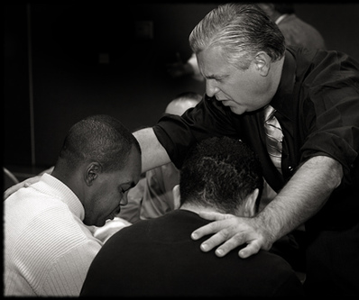
马太18:20
“因为无论在哪里，有两三个人奉我的名聚会，那里就有我在他们中间 。” （和合本）

Slide 22
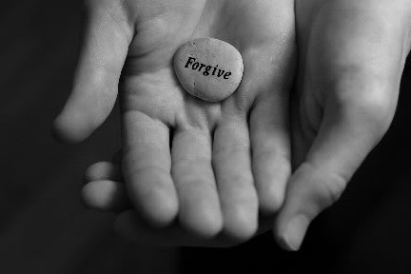
主旨：
我们必须挽回 犯罪跌倒的会友 因为我们 代表上帝行动。

Slide 23
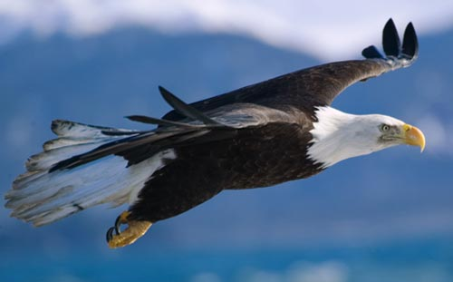
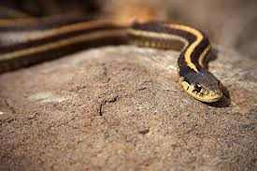
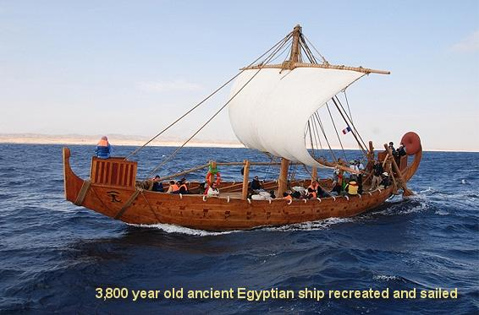
箴言 30:18-20 (CNV)
"我测不透的奇事有三样， 连我不知道的， 共有四样:"
就是鹰在空中飞翔之道,
蛇在磐石上爬行之道,
船在海中航行之道,
男与女交合之道.

Slide 24
圣经学习链接地址 biblestudydownloads.com
免费获得该讲解!
圣经学习 下载
圣经研读材料链接地址 biblestudydownloads.com
Notes:
The explanation for free!
Bible Study materials link address (top) translated by Michele Ang 15 Jan 2015
Bible study (bottom)

Slide 25
Black

